Slide 1
第7章 回溯法
第3讲 回溯法应用（2）

Slide 2
回溯法知识回顾
回溯法的算法思想
回溯法在问题的解空间树中，按深度优先策略，从根结点出发搜索解空间树。算法搜索至解空间树的任意一点时，先判断该结点是否包含问题的解。如果肯定不包含，则跳过对以该结点为根的子树的搜索，逐层向其祖先结点回溯；否则，进入该子树，继续按深度优先策略搜索。
解空间结构
子集树 排列树
常用剪枝函数
约束函数：在扩展结点处剪去不满足约束的子树；
限界函数：剪去得不到最优解的子树。
案例
装载问题、批处理作业调度、背包问题等等

Slide 3
7.5 n后问题
一、问题描述
八皇后问题是十九世纪著名的数学家高斯于1850年提出的。问题是：在8×8的棋盘上摆放八个皇后，使其不能互相攻击，即任意两个皇后都不能处于同一行、同一列或同一斜线上。可以把八皇后问题扩展到n皇后问题，即在n×n的棋盘上摆放n个皇后，使任意两个皇后都不能处于同一行、同一列或同一斜线上。
1
Q
2
Q
3
Q
4
Q
5
Q
6
Q
7
Q
8
Q
1 2 3 4 5 6 7 8

Slide 4
7.5 n后问题
二、算法思路
（1）找出解空间
将棋盘从左至右，从上到下编号为1到N，皇后编号为1到N。设解为一个N元组（X₁，X₂，.....X_{n}），X_{i}表示皇后i放在棋盘的第i行的第X[i]列。
解空间： E={ (X₁,..., X_{n}) | X_{i}∈S_{i}, i=1,...,N}, S_{i}={1, ..., N},1 ≤ i ≤ N；解空间为排列树。其大小为n！。
（2）约束条件（约束函数）：
X_{i} ≠ X_{j} 皇后i,j不在同一列上（显约束）
i+X_{i} ≠ j+X_{j}
i-X_{i} ≠ j-X_{j}
皇后i,j不在同一斜线上（隐约束）
等价于： |i-j|≠|X_{i}-X_{j}|

Slide 5
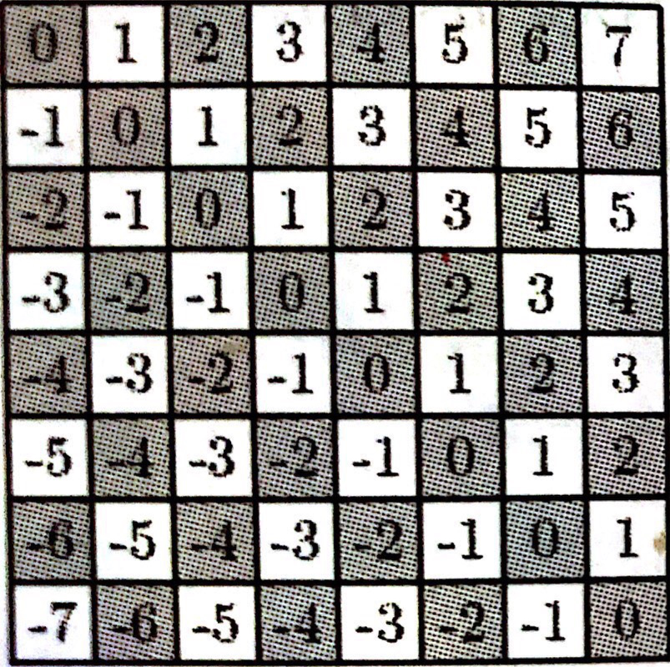
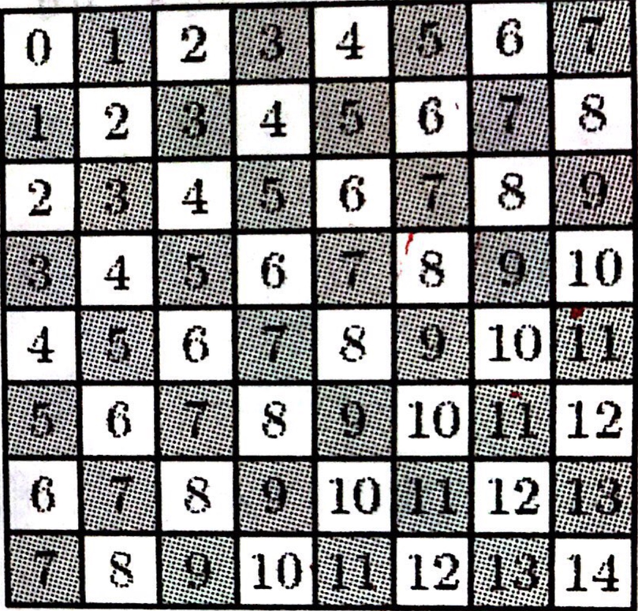
棋盘中皇后是否处于同一条对角线的判断原理图（以8x8棋盘为例）
(1)格子(x,y)的y-x值标识了正对角线
(2)格子(x,y)的x+y值标识了副对角线

Slide 6
7.5 n后问题
二、算法分析
（2）编程基本思路
设置向量X：(x₁, x₂, … , x_{n})，x_{i}表示放置皇后的列号
每行放置皇后的约束条件
(1)不同列： X_{i}≠X_{k}
(2)不处于同一正、副对角线：|i-j|≠|x_{i}-x_{j}|
应用回溯法，利用约束条件判断第i行(0<i≤n)是否可放置皇后，如果可放，就继续执行算法搜索第i+1行，否则，算法返回到棋盘第一行，重新检验要放的列数，如此反复，直到将所有解解出。

Slide 7
7.5 n后问题
三、算法设计
bool Queen::Place(int k)
{
for (int j=1;j<k;j++)
if ((abs(k-j)==abs(x[k]- x[j]))||(x[j]==x[k])) return false;
return true;
}
是否与前面k-1个皇后中的任一个处于同一正或副斜线
是否与前面k-1个皇后中的任一个处于同一列
void Queen::Backtrack(int t)
{
if (t>n) sum++;
else
for (int i=1;i<=n;i++) {
x[t]=i;
if (Place(t)) Backtrack(t+1); }
}

Slide 8
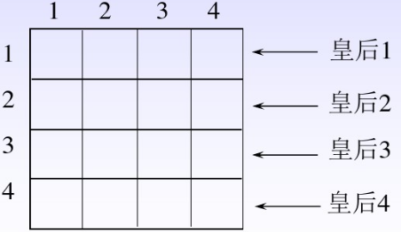
7.5 n后问题
实例分析：4皇后问题
4皇后问题的解空间树是一个完全4叉树，树的根结点表示搜索的初始状态，从根结点到第2层结点对应皇后1在棋盘中第1行可能摆放的位置，从第2层到第3层结点对应皇后2在棋盘中第2行的可能摆放的位置，以此类推。

Slide 9
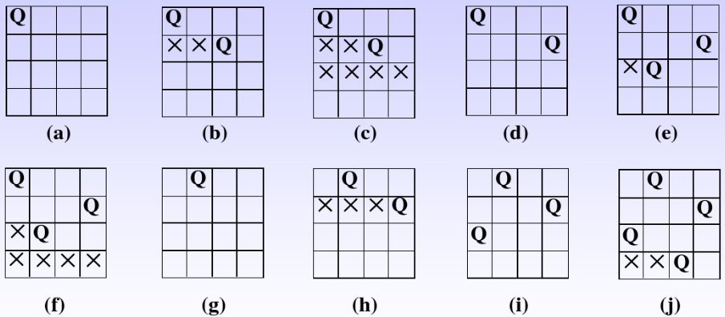
7.5 n后问题
回溯法求解4皇后问题的搜索过程：
Notes:
如何在4*4的棋盘上放置4个皇后，使他们互不攻击
首先先定义节点i-j表示该节点为解空间树中第i行的第j个。解空间树中第i层节点各子树的值表示第i行皇后所在的列位置。
（1）初始化。将解向量初始化为空X=∅，并将解空间数的根节点1-1设为当前访问节点。
2）对根节点1-1的第一个孩子节点2-1进行搜索，得到部分解X=｛1｝。将节点2-1设置为当前访问节点，并对以节点2-1为根的子树进行搜索。 （3）对节点2-1的孩子3-1节点进行搜索，得到部分解X=｛1，2｝。由于该部分解不满足约束，因此舍弃节点2-1为根的子树进行搜索，并沿着结空间回溯到节点2-1。 （4）对节点2-1的第二个孩子3-2进行搜索，得到部分解X=｛1，3｝。该部分解满足所有的约束条件，因此将节点3-2设置为当前访问节点，并对以该节点为根的子节点进行搜索。 （5）对节点3-2的第一个孩子节点4-3进行搜索，得到部分解X=｛1，3，2｝。检查发现该部分解不满足约束方程，因此舍弃对以4-3为根的子树进行搜索，并沿着解空间回溯到节点3-2。 （ 6）依次类推，最后可得到问题的一个可行解为X=｛2，4，1，3｝。

Slide 10
7.5 n后问题
开始把根结点1作为唯一的活结点, 根结点就成为扩展结点而且路径为( ); 接着生成子结点, 假设按自然数递增的次序来生成子结点, 那么结点2被生成, 这条路径为(1), 即把皇后1放在第1列上。
1
x₁=1
2
x₂= 2
结点2变成扩展结点, 它再生成结点3, 路径变为(1, 2), 即皇后1在第1列上，皇后2在第2列上, 所以结点3被杀死, 此时应回溯。
3
kill
1
1
 | 2
Notes:
在实际中，并不需要生成问题的整个状态空间。通过使用限界函数来删除那些还没有生成其所有子结点的活结点。 如果用(x1， x2， …， xi)表示到当前E结点的路径，那么xi+1就是这样的一些结点，它使得(x1， x2， …， xi， xi+1)没有两个皇后处于相互攻击的棋盘格局。
扩展结点E
新结点2变成一个活结点和新的E结点， 原来的E结点1仍然是一个活结点。结点2生成结点3，但立即被杀死。

Slide 11
7.5 n后问题
回溯到结点2生成结点8, 路径变为(1, 3), 则结点8成为扩展结点, 它生成结点9和结点11都会被杀死(即它的儿子表示不可能导致答案的棋盘格局), 所以结点8也被杀死, 应回溯。
1
1
1
 |  | 2
 |  |  | 3
x₁=1
2
x₂= 2
x₂= 3
3
8
kill
x₃=4
1
 |  | 2
1
 |  | 2
 | 3
x₃=2
9
11
kill
kill
Notes:
扩展结点E

Slide 12
7.5 n后问题
回溯到结点2生成结点13, 路径变为(1, 4), 结点13成为扩展结点, 由于它的儿子表示的是一些不可能导致答案结点的棋盘格局, 因此结点13也被杀死，应回溯。
1
x₁=1
2
1
1
 |  |  | 2
 |  | 3
x₂= 2
x₂= 4
x₂= 3
3
8
13
kill
x₃=2
x₃=2
x₃=3
x₃=4
9
11
14
16
1
 |  |  | 2
1
 |  |  | 2
 | 3
 |  | 4
kill
kill
kill
x₄=3
15
kill
Notes:
扩展结点E

Slide 13
7.5 n后问题
结点2的所有儿子表示的都是不可能导致答案的棋盘格局, 因此结点2也被杀死; 再回溯到结点1生成结点18, 路径变为(2)。
1
x₁= 2
x₁=1
结点18的子结点19、结点24被杀死, 应回溯。
2
18
x₂= 2
x₂= 4
x₂= 1
x₂= 3
x₂= 3
 | 1
2
19
3
8
13
24
 | 1
kill
x₃=2
kill
kill
x₃=2
x₃=4
x₃=3
9
11
14
16
kill
kill
kill
 | 1
 |  | 2
x₄=3
15
kill
Notes:
扩展结点E

Slide 14
结点18生成结点29, 结点29成为扩展结点, 路径变为(2,4);
1
x₁=1
x₁= 2
结点29生成结点30, 路径变为(2,4,1)
2
18
结点30生成结点31, 路径变为(2,4,1,3), 找到一个4皇后问题的可行解
x₂= 2
x₂= 4
x₂= 1
x₂= 4
x₂= 3
x₂= 3
3
8
13
19
24
29
kill
x₃=2
kill
kill
x₃=2
x₃=4
x₃=3
x₃=1
 | 1
 | 1
 |  |  | 2
3
 |  | 4
9
11
14
16
30
kill
kill
kill
x₄=3
x₄=3
可行解
15
31
 | 1
 |  |  | 2
 | 1
 |  |  | 2
3
kill
Notes:
扩展结点E

Slide 15
7.5 n后问题
n=4的n皇后问题的搜索、剪枝与回溯
1
1
4
2
3
2
18
34
50
2
4
1
3
4
1
2
4
1
3
3
2
3
8
13
19
24
29
35
40
45
51
56
61
3
4
2
4
2
3
3
4
1
4
1
3
2
4
1
4
1
2
3
2
1
3
1
2
4
6
9
11
14
16
20
22
25
27
30
32
36
38
41
43
46
48
52
54
57
59
62
64
4
3
4
2
3
2
4
3
4
1
3
1
4
2
4
1
2
1
2
3
3
1
2
1
5
7
10
12
15
17
21
23
26
28
31
33
37
39
42
44
47
49
53
55
58
60
63
65

Slide 16
7.5 n后问题
要精确估计N后问题的时间复杂度是一件很困难的事，但至少可以知道：它的约束条件比N个数的全排列更为严格，所有搜索的节点数肯定更少。
故时间上界为O(N!)

Slide 17
7.6 最大团问题
完全子图：设无向图G=(V, E), U⊂V, 若对任意两个顶点u,v∈U, 边(u,v)∈E, 则称U是G的一个完全子图。
团：G的完全子图U是G的一个团当且仅当U不包含在G的更大的完全子图中。
最大团：G的最大团是G中所含顶点数最多的团。
空子图：如果U⊂V,且对任意u,v∈U,(u,v)∉E, 则称U是G的一个空子图。
独立集：G的空子图U是G的一个独立集当且仅当U不包含在G的更大的空子图中。G的最大独立集是G中所含顶点数最多的独立集。
*若U是G的一个完全子图,则U是G的补图 的一个独立集.
Notes:
如N个动物构成的集合,若两个动物相容则两点有一边
电路布线问题:最大不相交子集问题也是最大独立集的应用
每个网组用结点表示,若网组交叉则两点之间有一边特殊情况可用动态规划算法实现,(平方阶)但在平面上还没有多项式算法

Slide 18
7.6 最大团问题
问题描述:在G 中找一个最大团.
子集{1，2}是不是团？
子集{1，2，5}是不是团？
子集{1，2，4，5}是不是团？
例如
1
2
1
2
3
3
4
5
4
5
最大团:{1, 2, 5}, {1, 4, 5}, {2, 3, 5}
G的补图
最大独立集:{2，4}
子集{2，4}是不是最大独立集？
子集{1,2}是不是图 最大独立集？
子集{1,2,5}是不是图 最大独立集？
Notes:
如N个动物构成的集合,若两个动物相容则两点有一边
电路布线问题:最大不相交子集问题也是最大独立集的应用
每个网组用结点表示,若网组交叉则两点之间有一边特殊情况可用动态规划算法实现,(平方阶)但在平面上还没有多项式算法

Slide 19
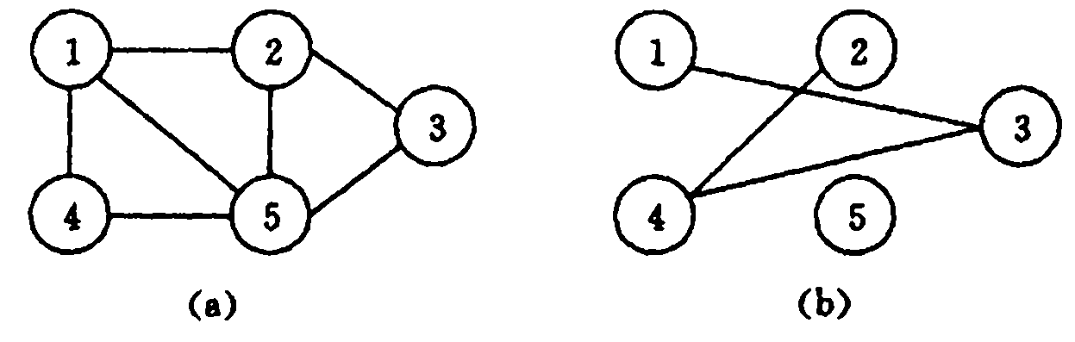
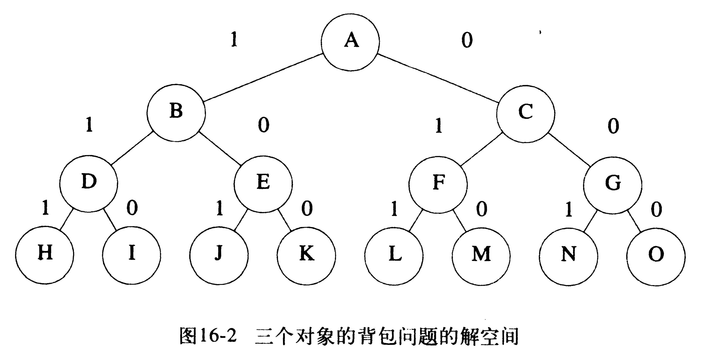
算法思路：设无向图G=(V, E), |V|=n,用邻接矩阵a表示图G, 问题的解可表示为n元向量{x₁, ... x_{n} }, x_{i}∈{0,1}. 问题的解空间用子集树表示.
0
1
0
1
1
1
...
...
...
{1，2，5}
{1，4，5}
{2，3，5}
Notes:
如N个动物构成的集合,若两个动物相容则两点有一边
电路布线问题:最大不相交子集问题也是最大独立集的应用
每个网组用结点表示,若网组交叉则两点之间有一边特殊情况可用动态规划算法实现,(平方阶)但在平面上还没有多项式算法
设结点Z位于解空间树的第i层。在进入Z的左子树前，必须确认从顶点Z到已选入的
顶点集中每一个顶点都有边相连。在进入Z右子树前，必须确认还有足够多的可选择
顶点使得算法有可能在右子树中找到更大的团

Slide 20
剪枝原则：
约束条件:{x₁,x₂,...x_{i}}∪{x_{i+1}}是团.
目标函数限界:设 bestn: 已求出的最大团的尺寸;
cn : 当前团的尺寸 ;
r :剩余结点数目;r=n-i
当 cn+r ≤bestn 时, 将cn对应右子树剪去。
0
0
1
0
1
1
1
{1，2，5}
{1，4，5}
{2，3，5}

Slide 21
最大团问题的回溯算法
int MaxClique(int ** a, int v[i],int n)
{ Clique Y;
Y.x = new int [n+l];
Y.a= a; //图G的邻接矩阵
Y.n= n; //图G顶点数
Y.cn = 0; //当前团顶点数
Y.bestn=0; //当前最大团顶点数
Y.bestx = v; //当前最优解
Y. Backtrack( 1 );
delete[ ] Y. x;
return Y. bestn；
}
Notes:
如N个动物构成的集合,若两个动物相容则两点有一边
电路布线问题:最大不相交子集问题也是最大独立集的应用
每个网组用结点表示,若网组交叉则两点之间有一边特殊情况可用动态规划算法实现,(平方阶)但在平面上还没有多项式算法

Slide 22
void clique::Backtrack(int i)
{ if (i>n) //找到更大团,更新
{ for (int j=1; j<=n；j++) bestx[j] = x[j];
bestn = cn; return;
}
//检查顶点i是否与当前团相连
int OK = 1; //满足加入团的条件
for(int j =1; j < =i ; j++)
if (x[j]&&a[i][j]==0) //i与j不相连，剪左子树
{ OK = 0; break; }
if (OK) //向左子树递归
{ x[i] = 1;//把i加入团
cn++;
Backtrack(i+1);
x[i]=0; cn-- ;
} //回溯到i，为进入右子树做准备
if (cn+n-i>bestn) //向右子树递归
{ X[i]=0；Backtrack(i + 1); }
}
设当前扩展节点Z位于解空间树的第i层，
在进入左子树之前，必须确认从顶点i到已入选的顶点集中每一个顶点都有边相连。
在进入右子树之前，必须确认还有足够多的可选择的顶点使算法有可能在右子树中找到更大的团。
复杂度分析：
回溯算法backtrack所需的计算时间显然为O(n2^{n})。
Notes:
n-i：表示剩余的可供加入团的节点数

Slide 23
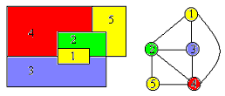
7.7 图的m着色问题
问题描述
图的m色判定问题: 给定无向连通图G和m种颜色。用这些颜色为图G的各顶点着色. 问是否存在着色方法, 使得G中任2邻接点有不同颜色。
图的m色优化问题:给定无向连通图G,为图G的各顶点着色, 使图中任2邻接点着不同颜色,问最少需要几种颜色。所需的最少颜色的数目m称为该图的色数。

Slide 24
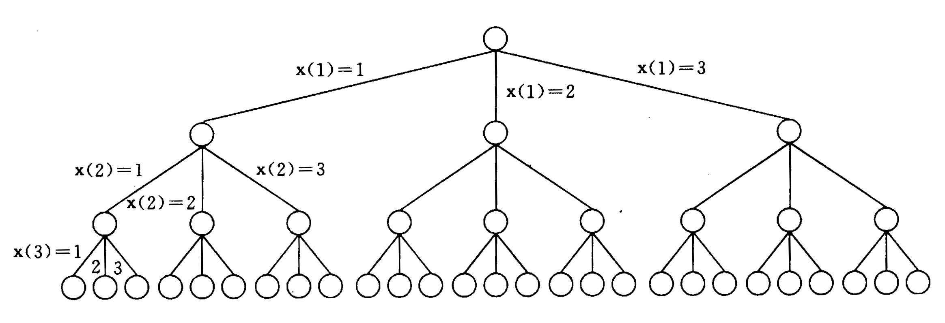
算法思路
设图G=(V, E), |V|=n, 颜色数= m, 用邻接矩阵a表示G, 用整数1, 2…m来表示m种不同的颜色。顶点i所着的颜色用x[i]表示。
解向量：表示为n元组x={ x[1],...,x[n] }. x[i]∈{1,2,...,m},解空间树为排序树,是一棵n+1层的完全m叉树。在解空间树中做深度优先搜索。
约束条件: x[i] ≠ x[j], 如果a[i][j]=1.
n=3, m=3时的解空间树
1
2
3
a=

Slide 25
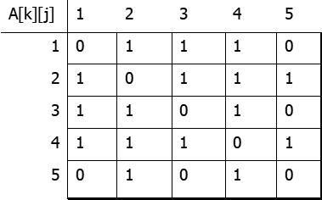
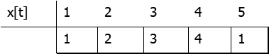
7.7 图的m着色问题
void Color::Backtrack(int t)
{ if (t>n) /*n:顶点数*/
{ sum++;
输出 x[i]；
}
else
for (int i=1;i<=m;i++)
{ x[t]=i; /*设置颜色*/
if (Ok(t)) Backtrack(t+1);
}
}
Int Color::Ok(int k) /* 检查颜色可用性*/
{ for (int j=1;j<=n;j++)
if ((a[k][j]==1)&&(x[j]==x[k])) /* k,j间有边且颜色相同*/
return 0; /*所用颜色非法*/
return 1;
}

Slide 26
7.7 图的m着色问题
回溯法求解图着色问题示例（n=5，m=3）
1
A=1
2
A
B=2
3
4
B
C
C=3
5
6
7
D=1
D=3
8
9
10
D
E
E=1
11
12
13
14
(a) 一个无向图 (b) 回溯法搜索空间

Slide 27
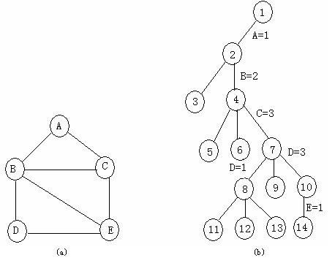
7.7 图的m着色问题
把5元组初始化为（0,0,0,0,0），从根结点开始向下搜索，以颜色1为顶点A着色，生成结点2时，产生(1,0,0,0,0)，是个有效着色。
以颜色1为顶点B着色生成结点3时，产生(1,1,0,0,0)，是个无效着色，结点3为死结点。
以颜色2为顶点B着色生成结点4，产生(1,2,0,0,0)，是个有效着色。
分别以颜色1和2为顶点C着色生成结点5和6，产生(1,2,1,0,0)和(1,2,2,0,0)，都是无效着色，因此结点5和6都是死结点。
以颜色3为顶点C着色，产生(1,2,3,0,0)，是个有效着色。重复上述步骤，最后得到有效着色(1,2,3,3,1)。

Slide 28
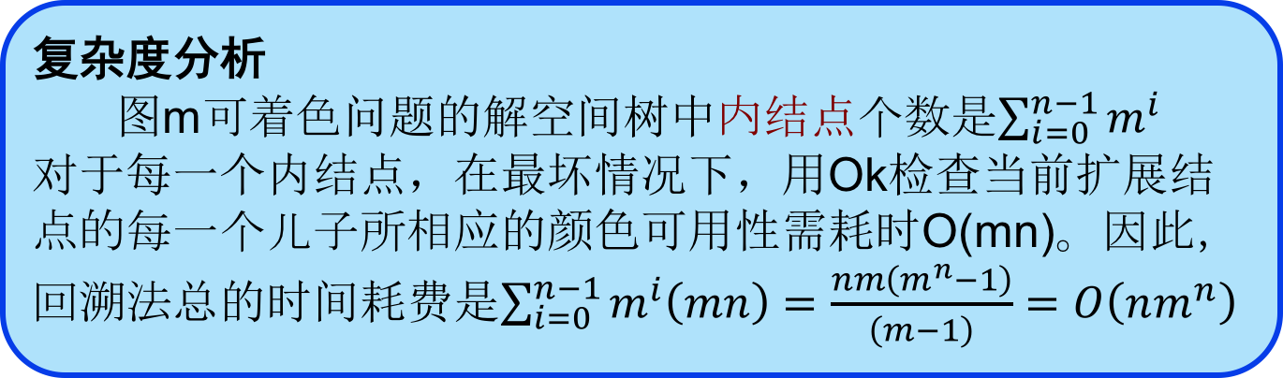
7.7 图的m着色问题
复杂度分析
图m可着色问题的解空间树中内结点个数是$\sum_{i=0}^{n−1}{m^{i}}$
对于每一个内结点，在最坏情况下，用Ok检查当前扩展结点的每一个儿子所相应的颜色可用性需耗时O(mn)。因此，回溯法总的时间耗费是$\sum_{i=0}^{n−1}{m^{i}\left(mn\right)=\frac{nm\left(m^{n}−1\right)}{\left(m−1\right)}=O\left(nm^{n}\right)}$

Slide 29
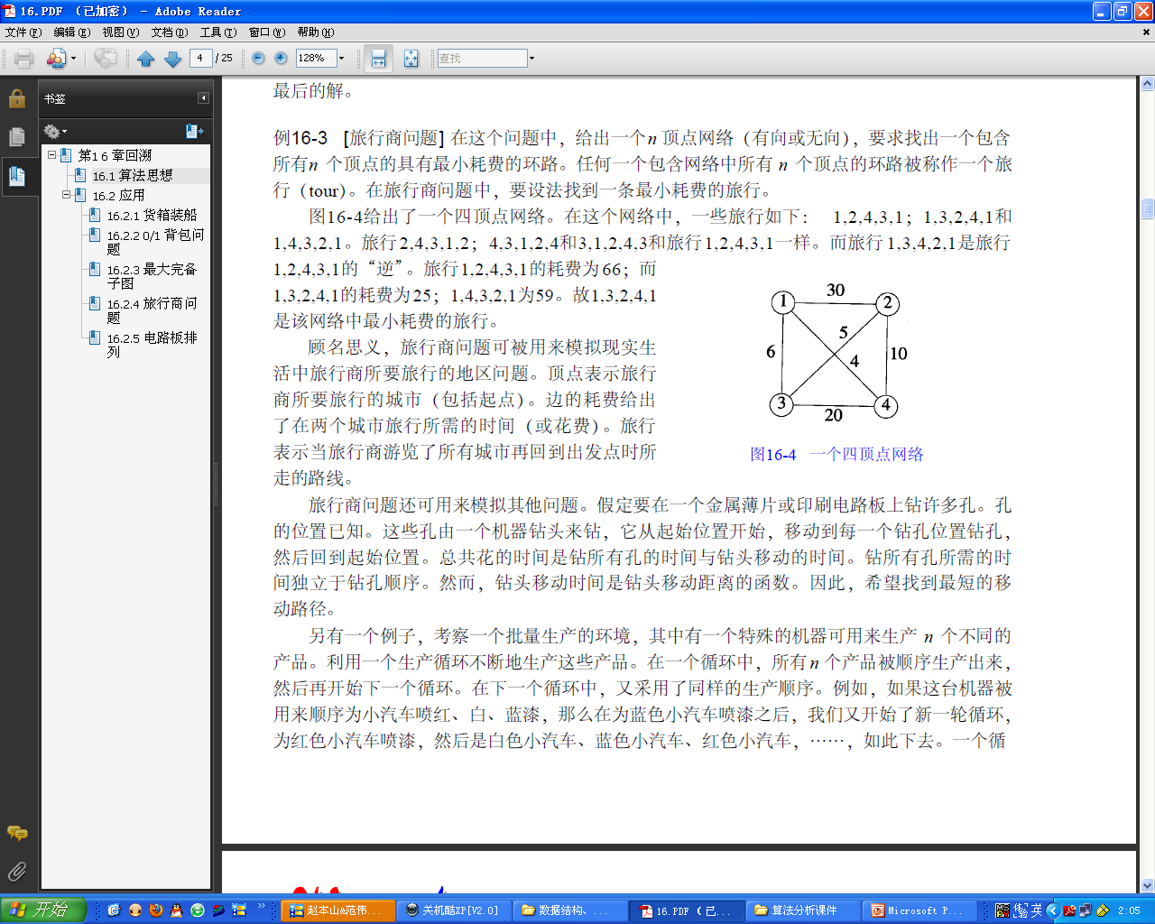
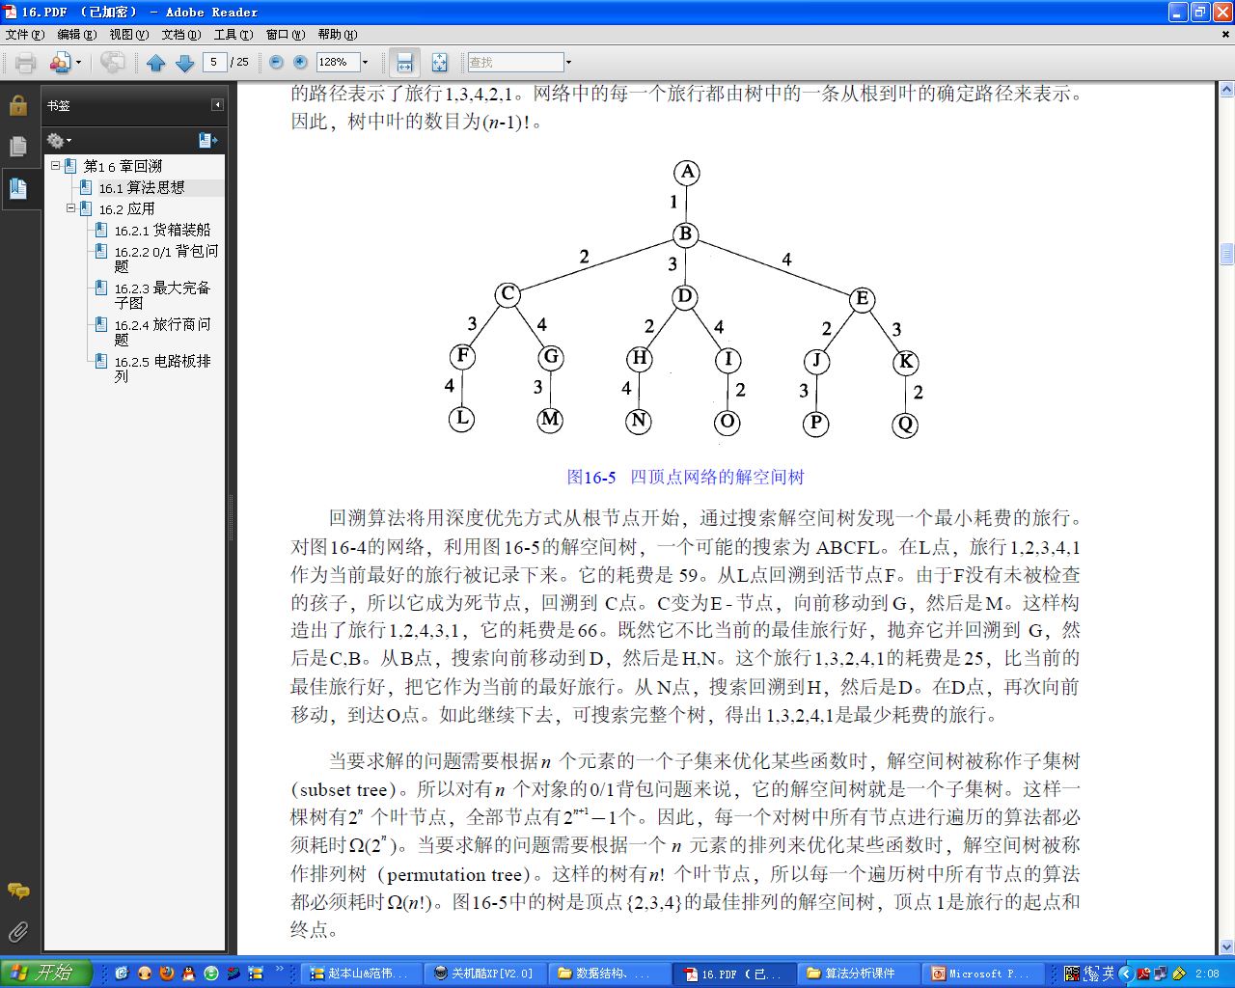
7.8 旅行售货员问题
旅行售货员问题：某售货员要到若干城市去推销商品，已知各城市之间的路程（或旅费）。他要选定一条从驻地出发，经过每个城市一遍，最后回到驻地的路线，使总的路程（或总旅费）最小。
旅行商问题的解空间是一棵排列树。如果以x=[1, 2, ⋯, n] 开始，那么通过产生从x₂ 到x_{n} 的所有排列，可生成n顶点旅行商问题的解空间树。

Slide 30
void Traveling<Type>::Backtrack(int i) // 旅行商问题的回溯算法
{ if (i == n)
{// 位于一个叶子的父节点 通过增加两条边来完成旅行
if (a[x[n-1]][x[n]] != NoEdge &&a[x[n]][1] != NoEdge &&
(cc + a[x[n-1]][x[n]] + a[x[n]][1] < bestc ||bestc == NoEdge))
{// 找到更优的旅行路径
for (int j = 1; j <= n; j++) bestx[j] = x[j];
bestc = cc + a[x[n-1]][x[n]] + a[x[n]][1];
}
}
else// 尝试子树
{ for (int j = i; j <= n; j++) / /能移动到子树x [ j ]吗?
if (a[x[i-1]][x[j]] != NoEdge &&(cc + a[x[i-1]][x[i]] < bestc ||
bestc == NoEdge)) //能搜索该子树
{ Swap(x[i], x[j]); cc += a[x[i-1]][x[i]];
Backtrack( i + 1 ) ; cc -= a[x[i-1]][x[i]];
Swap(x[i], x[j]);
}
}
}
当i＜n 时，检查当前i-1 层节点的孩子节点，并且仅当以下情况出现时，移动到孩子节点之一：
1) 有从x[i-1] 到x[i] 的一条边（如果是这样的话， x [ 1 : i ]定义了网络中的一条路径）；
2 )路径x[1:i] 的耗费小于当前最优解的耗费。
变量cc 保存目前所构造的路径的耗费。
当i=n 时，处在排列树的叶节点的父节点上，并且需要验证从x[n-1] 到x[n] 有一条边，从x[n] 到起点x[1] 也有一条边。若两条边都存在，则发现了一个新旅行。在本例中，需要验证是否该旅行是目前发现的最优旅行。若是，则将旅行和它的耗费分别存入b e s t x与b e s t c中。
每次找到一个更好的旅行时，除了更新bestx 的耗费外， Backtrack需耗时O ( (n- 1 ) ! )。因为需发生O ( (n-1)!) 次更新且每一次更新的耗费为(n) 时间，因此更新所需时间为O (n* (n- 1 ) ! )。

Slide 31
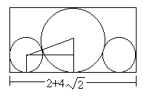
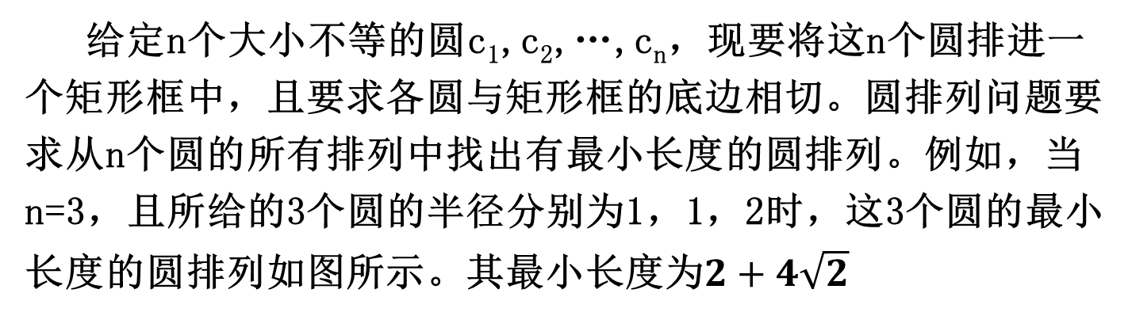
7.9 圆排列问题
给定n个大小不等的圆c₁,c₂,…,c_{n}，现要将这n个圆排进一个矩形框中，且要求各圆与矩形框的底边相切。圆排列问题要求从n个圆的所有排列中找出有最小长度的圆排列。例如，当n=3，且所给的3个圆的半径分别为1，1，2时，这3个圆的最小长度的圆排列如图所示。其最小长度为$2+4\sqrt{2}$

Slide 32
7.9 圆排列问题
void Circle::Backtrack(int t)
{
if (t>n) Compute();
else
for (int j = t; j <= n; j++) {
Swap(r[t], r[j]);
float centerx=Center(t);
if (centerx+r[t]+r[1]<min) {
//下界约束
x[t]=centerx;
Backtrack(t+1); }
Swap(r[t], r[j]); }
}
float Circle::Center(int t)
{// 计算当前所选择圆的圆心横坐标
float temp=0;
for (int j=1;j<t;j++) {
float valuex=x[j]+2.0*sqrt(r[t]*r[j]);
if (valuex>temp) temp=valuex; }
return temp; }
void Circle::Compute(void)
{// 计算当前圆排列的长度
float low=0,
high=0;
for (int i=1;i<=n;i++) {
if (x[i]-r[i]<low) low=x[i]-r[i];
if (x[i]+r[i]>high) high=x[i]+r[i];
if (high-low<min) min=high-low; }
}

Slide 33
7.9 圆排列问题
上述算法尚有许多改进的余地。例如，1,2,…,n-1,n和n,n-1, …,2,1这种互为镜像的排列具有相同的圆排列长度，只计算一个就够了，可减少约一半的计算量。另一方面，如果所给的n个圆中有k个圆有相同的半径，则这k个圆产生的k!个完全相同的圆排列，只计算一个就够了。
复杂度分析
由于算法backtrack在最坏情况下可能需要计算O(n!)次当前圆排列长度，每次计算需O(n)计算时间，从而整个算法的计算时间复杂性为O((n+1)!)

Slide 34
5.12 连续邮资问题
假设国家发行了n种不同面值的邮票，并且规定每张信封上最多只允许贴m张邮票。连续邮资问题要求对于给定的n和m的值，给出邮票面值的最佳设计，在1张信封上可贴出从邮资1开始，增量为1的最大连续邮资区间。
例如，当n=5和m=4时，面值为(1,3,11,15,32)的5种邮票可以贴出邮资的最大连续邮资区间是1到70。

Slide 35
5.12 连续邮资问题
解向量：用n元组x[1:n]表示n种不同的邮票面值，并约定它们从小到大排列。x[1]=1是唯一的选择。
约束函数：已选定x[1:i-1]，最大连续邮资区间是[1:r]，接下来x[i]的可取值范围是[x[i-1]+1:r+1]。
如何确定r的值？
计算x[1:i]的最大连续邮资区间在本算法中被频繁使用到，因此势必要找到一个高效的方法。为了避免直接递归求解的高复杂度，可先尝试计算用不超过m张面值为x[1:i]的邮票贴出邮资k所需的最少邮票数y[k]，然后通过y[k]推算出r的值。事实上，y[k]可以通过递推在O(n)时间内解决：
for (int j=0; j<= x[i-2]*(m-1);j++)
if (y[j]<m)
for (int k=1;k<=m-y[j];k++)
if (y[j]+k<y[j+x[i-1]*k]) y[j+x[i-1]*k]=y[j]+k;
while (y[r]<maxint) r++;

Slide 36
回溯法效率分析
通过前面具体实例的讨论容易看出，回溯算法的效率在很大程度上依赖于以下因素：
(1)产生x[k]的时间；
(2)满足显约束（问题描述里找）的x[k]值的个数；
(3)计算约束函数constraint的时间；
(4)计算上界函数bound的时间；
(5)满足约束函数和上界函数约束的所有x[k]的个数。
好的约束函数能显著地减少所生成的结点数,但这样的约束函数往往计算量较大。因此，在选择约束函数时通常存在生成结点数与约束函数计算量之间的折衷。
可以用“重排原理”提高效率

Slide 37
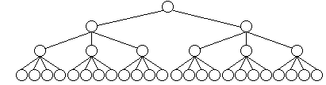
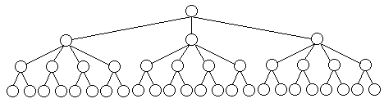
重排原理
对于许多问题而言，在搜索试探时选取x[i]的值顺序是任意的。但是，在其它条件相当的前提下，可以让可取值最少的x[i]优先，来优化算法效率。从图中关于同一问题的2棵不同解空间树，可以体会到这种策略的潜力。
(a)
(b)
图(a)中，从第1层剪去1棵子树，则从所有应当考虑的3元组中一次消去12个3元组。对于图(b)，虽然同样从第1层剪去1棵子树，却只从应当考虑的3元组中消去8个3元组。前者的效果明显比后者好。
Notes:
同等规模的问题，取值少，意味着影响下层节点数目就变多。剪枝效果更好。

Slide 38
回朔法的解题思想总结：
在探索问题空间的过程中，经常会进入死胡同，当求解失败时，为了摆脱失败状态，必须退出死胡同，返回到死胡同的入口，可能是返回上一个步骤或返回上几个步骤，另求出路，这个返回的过程就是回溯——退回到进入胡同时的状态。
在探索问题空间的过程中，往下探索一般使用递归方法进行，当递归不下去时，就需要进行回溯，另寻出路进行递归。所以，在使用探索算法时，递归与回溯经常是配合使用的。
当求解一个问题的多种解法时，当使用递归已经找到一种答案后，可以在记录答案后，使用回溯，跳过该点，继续往下探索，寻找其它解法。

